Slide 1
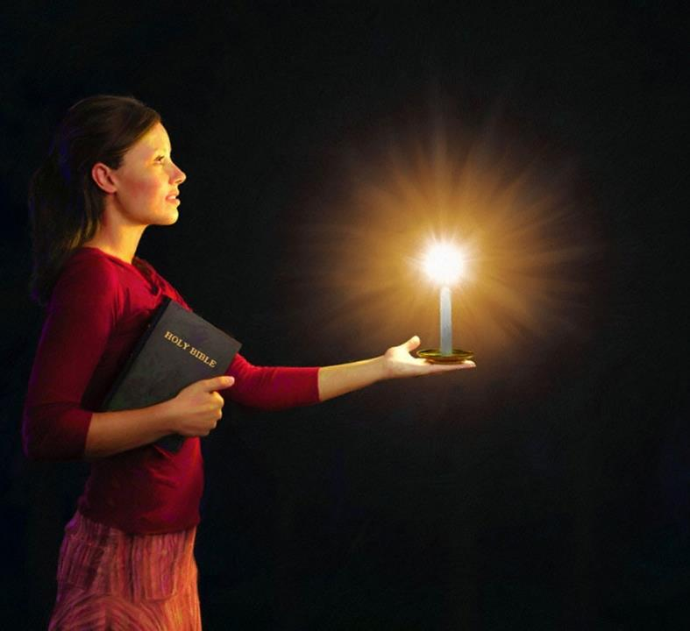
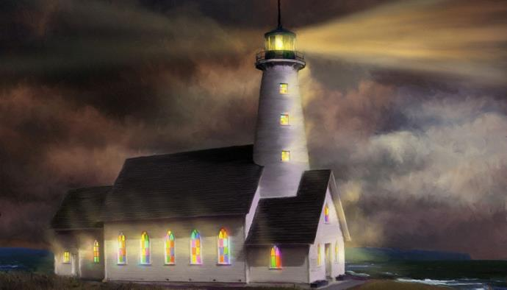

الدرس 5 ليوم 31 يناير 2026
تُضيئون كأنوارٍ في عتمة الليل

Slide 2

“اِفعَلوا كُلَّ شَيءٍ بلا دَمدَمَةٍ ولا مُجادَلَةٍ، لكَيْ تكونوا بلا لومٍ، وبُسَطاءَ، أولادًا للهِ بلا عَيبٍ في وسَطِ جيلٍ مُعَوَّجٍ ومُلتَوٍ، تُضيئونَ بَينَهُمْ كأنوارٍ في العالَمِ”
فيلبي 15-14:2

Slide 3

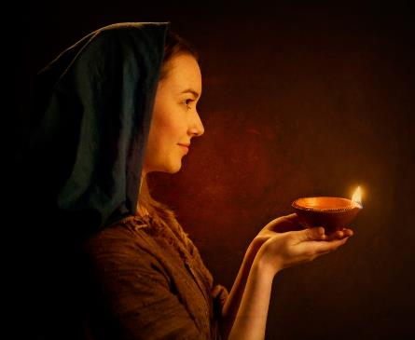



"كذلك فليضيء نوركم أمام الناس، لكي يروا أعمالكم الحسنة فيمجدوا أباكم الذي في السماوات" (متى 5: 16).
في رسالة بولس الرسول إلى أهل فيلبي 2: 12-18 يمكننا أن نقرأ النسخة البولسية من هذه الوصية ليسوع.
في عالم تُداس فيه شريعة الله باستمرار، نحن المسيحيون، الذين نرغب في خدمة الله من خلال العيش وفقًا لها، نمثل أنوارًا تضيء في الظلام.
الشخصيات البارزة في العالم:
انعكاسٌ لله (فيلبي 2: 12-13)
نور في العالم (فيلبي 2: 14-16)
ذبيحة حية (فيلبي 2: 17-18)
أمثلة على الضوء:
تيموثاوس (فيلبي 24-19:2)
أبَفرودِتُسَ (فيلبي 25:2-30)

Slide 4

شخصيات بارزة في العالم

Slide 5




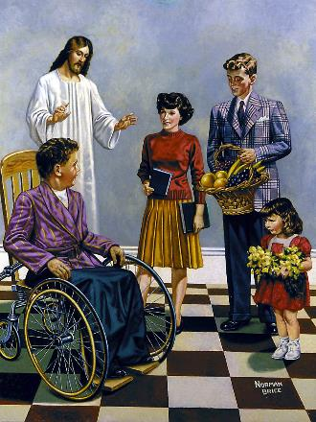
انعكاسُ الله
“لأنَّ اللهَ هو العامِلُ فيكُم أنْ تُريدوا وأنْ تعمَلوا مِنْ أجلِ المَسَرَّةِ.” (فيلبي 13:2)
بعد أن عرض بولس ببراعة اتضاع يسوع وتمجيده، يضيف التعبير «إذًا». أي بما أنّ يسوع قد اتّضع وارتفع، لكي «يعترف كلّ لسانٍ أنّ يسوع المسيح هو ربٌّ لمجد الله الآب» (فيلبي 11:2)، فإنّ على مؤمني فيلبي (وبالامتداد علينا جميعًا) أن يفعلوا شيئًا استجابةً لذلك.
مهمّتنا الأولى هي أن نتمّم خلاصنا «بخوفٍ ورعدة» (فيلبي 12:2). وإذا كان الله هو الذي يخلّصنا (تيطس 11:2)، فلماذا ينبغي أن نهتمّ بالأمر؟
إنّ تعبيري «الخوف» و«الرعدة» يُستعملان في الكتاب المقدّس كمرادفين لخدمة الله بتقوى واحترام (مزمور 11:2). لذلك يؤكّد بولس أنّ الله هو الذي يعمل فينا، فيُنشئ فينا الإرادة لفعل الخير، ويمنحنا أيضًا القوّة لتحقيقه عمليًّا (فيلبي 13:2).

Slide 6




نور في العالم
“لكَيْ تكونوا بلا لومٍ، وبُسَطاءَ، أولادًا للهِ بلا عَيبٍ في وسَطِ جيلٍ مُعَوَّجٍ ومُلتَوٍ، تُضيئونَ بَينَهُمْ كأنوارٍ في العالَمِ.” (فيلبي 15:2)
يقترح بولس ثلاثة جوانب ستجعل المؤمنين يتألقون في العالم:
حافظ على الوحدة (فيلبي 14:2)
عندما نعمل معا، يجب ألا يكون هناك نميمة أو نقد أو منافسات أو جدالات بيننا.
اسلكوا بلا لوم (فيلبي 2: 15)
طاعة أبانا ببساطة تتناقض تماما مع الشر والتبدد الذي يحيط بنا.
الوفاء لكلمة الله (فيلبي 16:2)
يجب أن تكون أفعالنا وتفكيرنا متوافقة مع ما يعلمه الكتاب المقدس
حيث يكون الظلام أكبر، يسطع الضوء أكثر. في عالم يرفض فيه الله بشكل منهجي، يجب علينا نحن المسيحيين أن نضيء بنور المسيح.

Slide 7




تضحية حية
“لكنني وإنْ كُنتُ أنسَكِبُ أيضًا علَى ذَبيحَةِ إيمانِكُمْ وخِدمَتِهِ، أُسَرُّ وأفرَحُ معكُمْ أجمَعينَ.” (فيلبي 17:2)
على الرغم من أنّ بولس كان يرجو أن يُطلَق سراحه، إلا أنّ هناك احتمالًا بأن يُدان. ويعرض هذا الاحتمال على أنّه «يُسكب سكيبًا» (أي تقدمة شراب) على ذبيحة إيمانهم وخدمتهم (فيلبي 17:2).
كانت قربان السائب عبارة عن سكب سائل على الذبيحة المقدمة
(خروج40-39:29). وفي هذه الحالة، كانت الذبيحة المقصودة هي ذبيحة أهل فيلبي.
هل كان أهل فيلبي سيموتون؟ كلا على الإطلاق. لقد تمثلت تضحيتهم في "خدمة إيمانكم". لقد كانت تضحية حية، تضحية يجب علينا جميعًا أن نقدمها لله (رومية 12: 1).
لم يمانع بولس الموت لأن شهادته ستمنح المزيد من القوة للمؤمنين الذين كانوا بالفعل شهودًا أمناء للإنجيل، يتحدثون عنه بشجاعة، ويتصرفون كأبناء الله المستحقين.

Slide 8
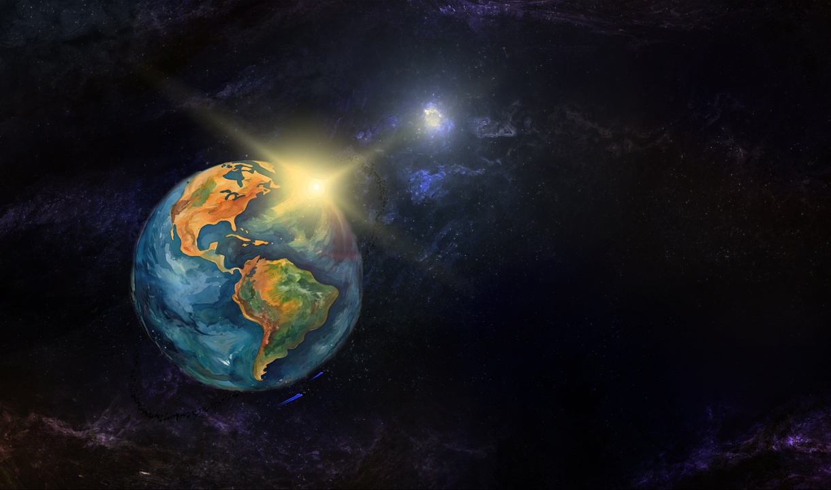
أمثلة على الضوء

Slide 9

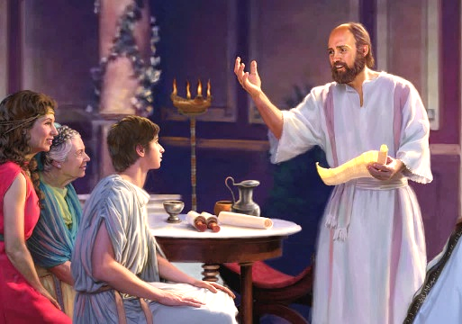


تيموثاوس
“أَمَّا تِيمُوثَاوُسُ، فَأَنْتُمْ تَعْرِفُونَ أَنَّهُ مُخْتَبَرٌ، إِذْ خَدَمَ مَعِي فِي التَّبْشِيرِ بِالإِنْجِيلِ كَأَنَّهُ وَلَدٌ يُعَاوِنُ أَبَاهُ.
” (فيلبي 22:2)
كان تيموثاوس متعاونًا نشطًا مع بولس وشاركه في كتابة ست رسائل (كورنثوس الثانية، فيلبي، كولوسي، تسالونيكي الأولى، تسالونيكي الثانية، فليمون). وقد اختاره بولس بنفسه مبشرًا (أعمال الرسل 3-1:16). ما الذي رآه بولس مميزًا في هذا الشاب؟
أولًا، أثنى عليه الجميع. وقد تأكدت أهليته للخدمة من خلال كلمات نبوية (١ تيموثاوس18:1 ). في شبابه، كان بولس يعتبره كابن (١ تيموثاوس 12:4/2:1). من جانبه، عامل تيموثاوس بولس بالاحترام والمودة التي يكنّها الابن لأبيه (فيلبي 22:2).
اعتبره بولس كعامل فعال مثله (1 كورنثوس 10:6). أوكل إليه الإشراف على عدة كنائس، مثل كورنثوس (1 كورنثوس 17:4); فيليبي (فيلبي 19:2); وتسالونيكي (1 ثيس 2:3). كما عانى من السجن مثل بول (عبراني 23:13).

Slide 10

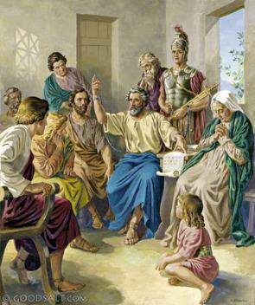


“ولكني حَسِبتُ مِنَ اللّازِمِ أنْ أُرسِلَ إلَيكُمْ أبَفرودِتُسَ أخي، والعامِلَ مَعي، والمُتَجَنِّدَ مَعي، ورَسولكُمْ، والخادِمَ لحاجَتي” (فيلبي 25:2)
أَبَفْرُودِيتُسَ
عندما علم أهل فيلبي أن بولس مسجون في روما، قرروا إرسال المساعدة إليه لتلبية احتياجاته (دفع الإيجار والطعام والملابس وما إلى ذلك). وكان أَبَفْرُودِيتُسَ مسؤولاً عن إيصال هذه المساعدة إلى الرسول (فيلبي 18:4؛ 25:2).
لم يكتف أَبَفْرُودِيتُسَ بتقديم المساعدة، بل رافق بولس، وساعده في احتياجاته، وتعاون معه في نشر الإنجيل.
في حماسه للإنجيل، خاطر بحياته ومرض بشدة (فيليب30-27:2). عندما سمع الفيلبيون ذلك، قلقوا عليه. وكان هذا هو السبب الرئيسي الذي جعل بولس يقرر إرساله لتسليم الرسالة إليهم (فيلبيبي 28-26:2).
يطلب بولس أن "يكرموا أمثاله" (فيلبي 29:2). كان أَبَفْرُودِيتُسَ بلا شك مسيحيًا مؤمنًا.

Slide 11

«بينما يسوع، شفيعنا، يشفع فينا في السماء، يعمل الروح القدس فينا لنريد وأن نعمل حسب مسرّته الصالحة. إنّ السماء كلّها مهتمّة بخلاص النفس. فأيّ سببٍ لنا بعدُ للشكّ في أنّ الربّ يريد أن يساعدنا، وهو فعلًا يساعدنا؟ نحن الذين نعلّم الشعب، يجب أن تكون لنا نحن أنفسنا علاقة حيّة بالله. وبالروح والكلمة ينبغي أن نكون للشعب كنبع ماء، لأنّ المسيح فينا هو عين ماءٍ ينبع إلى حياة أبديّة. إنّ الحزن والألم قد يمتحنان صبرنا وإيماننا، لكنّ بهاء حضور غير المنظور معنا، وعلينا أن نُخفي ذواتنا وراء يسوع.»
EGW )ستتلقى القوة، 8 ديسمبر)

